Slide 1

第九章 项目经理
——何洋 崔雍浩 李天鹏 谢东升
PM

Slide 2
1
什么是PM
目录
2
微软PM的来历
CONTENTS
3
PM做开发和测试之外的所有事情
4
关于PM的一些问题

Slide 3
PART 01
什么是PM
What is the PM?

Slide 4
什么是PM
软件团队里除了能写代码、测试代码和画图做设计的成员,还有一类成员叫做PM（项目经理）
PM主要有三种Product Manager(产品经理)、Progject Manager（项目经理）、Program Manager（微软的一种工作职位也是项目经理）

Slide 5
Product Manager
正确的做产品
产品定位、市场发展、需求分析、运营、营销、市场推广、商务合作
核心要求根据市场和用户需求，协调各部门的资源，正确的把握产品定位和方向，持续优化产品。

Slide 6
Project Manager
正确的做流程

Slide 7
Program Manager
主要做的工作就是上面两种PM的综合

Slide 8
PART 02
微软PM的来历
the PM of Microsoft

Slide 9
微软PM的来历
Project manager
Program manager

Slide 10
微软PM的来历
1981年，查尔斯加入了微软公司，领导Word和其他办公软件的开发。随着业务的发展和团队的壮大，下面这两个问题凸显出来：
团队成员之间交流的成本急剧增长
有很多开发和测试之外的事情，需要专人负责
Notes:
查尔斯·西蒙尼，生于匈牙利布达佩斯，原名西蒙尼·卡罗利，软件开发专家，匈牙利命名法的发明者，曾任微软公司的产品开发主任，是微软早期核心人员之一，后来离开微软创办Intentional Software公司。他还一手建立了微软的程序员管理体系，他在微软公司的头衔是首席架构师（Chief Architect），是微软最高智囊团的核心。他是斯坦福大学的计算机博士，他关于“匈牙利表示法”的博士论文是每个Windows程序员必须首先学习的课程，Word，Excel等微软的应用软件都是在他的领导下开发成功，查尔斯·西蒙尼是软件史上的传奇人物。^{[1]}
2007年4月8日，查尔斯·西蒙尼乘坐进步TMA-10号太空火箭按照俄罗斯联邦航天局的计划发射升空飞往国际空间站，成为第五名太空游客。

Slide 11
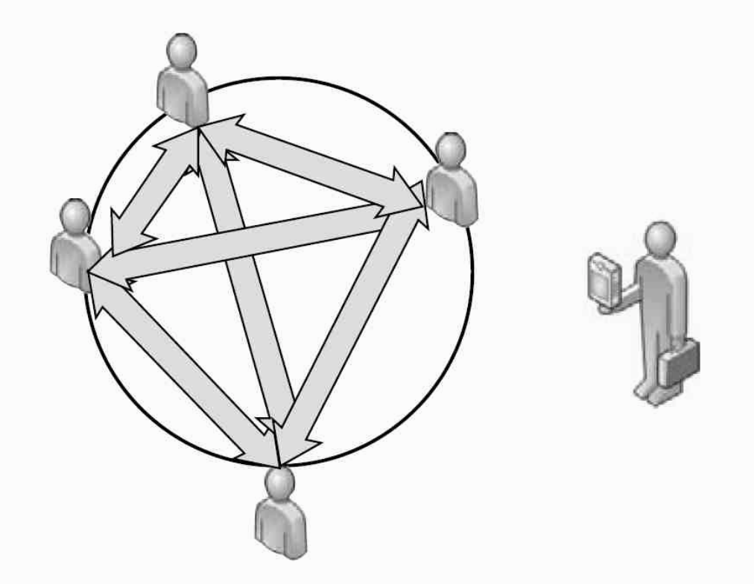
1.团队之间的交流的成本急剧增长
对于N个成员的团队来说，交流的途径总数是n×(n–1) /2，
Notes:
微软Windows部门高级副总裁史蒂文·辛诺夫斯基(Steven Sinofsky)该公司Windows 7官方技术博客中透露，Windows 7操作系统的技术研发人员总数约为2000人左右，他们又分为25个工作小组，分别负责Windows 7各项功能的研发工作。 1999000

Slide 12
1.团队之间的交流的成本急剧增长
查尔斯想到了一个办法——他提议把程序员分成Master Programmer（MP）和SlaveProgrammer（SP），MP和其他成员交流，了解需求，MP只写抽象的伪代码，或者对功能的描述；SP根据MP的文档，实现具体的功能。SP只用和MP交流。
Notes:
但是实际上，没有人想做SP，刚加入团队的开发人员问——为什么我们不能当MP？这次改革最后不了了之。MP活这么简单，然后还可以命令别人最重要的是工资还跟他们差不多，谁都想做MP啊不想做SP，所以最终这次改革就不了了之了。

Slide 13
2. 有很多开发和测试之外的事情，需要专人负责
和客户交谈，组织用户调查，发现用户需求
了解和比较竞争对手的产品
怎么让软件变得可用（Usable）、有用（Useful）
怎么改进团队的流程
Notes:
“随着软件越做越大复杂度越来越高，用户需求的多样化，市场竞争日益激烈，光有程序员和销售人员是不够的。销售人员当然可以把顾客的需求直接告诉开发人员，但是开发人员往往听不懂。需要专人来把市场/销售人员那一套MBA的套路语言翻译成程序员能懂的规格说明书（Spec）。也就是说，需要专门的人才来做这些事，而这些事往往是程序员不愿意花时间去做的，聪明人总是有的。

Slide 14
PM头衔的诞生
一个名叫贾伯·布鲁门萨尔（Jabe Blumenthal）的程序员提出了ProgramManager（PM）这一头衔，并成为了微软第一个PM（1984年，Excel团队）。
负责一个功能的开发/测试人员和相关的PM密切合作，再由PM代表这一小组去和别的小组或客户代表打交道，大大降低了交流的成本；
有专人负责开发/测试之外的许多事务和项目进度的管理，让开发和测试人员专注于技术方面的工作。
Notes:
然后他在当这个PM的时候出现了两个新特性。实践证明，这种改革利大于弊，贾伯作为PM，带领团队取得了很好的成绩。后来，贾伯和不少早期微软公司员工一样，从微软退休，当老师，投身公益事业去了[注释4]。也许你不禁要问，那么PM做些什么呢？接下来由我们组的另外两名同学来讲PM都需要做哪些工作，不仅仅局限于微软。

Slide 15
PART 03
PM做开发和测试之外的所有事情
PM is all-around

Slide 16
PM
1. 有做功能设计的PM
4.有些是驱动流程的PM
2.有些PM需要对商业和客户有很强的了解能力
5.也有专门深入某一领域的PM
3.有些PM需要具备广泛的经验和知识面，以及商业拓展能力
6.还有做技术转化的PM
Notes:
用我自己的话概括来说，PM要完成的工作就是两点，第一、做正确的决定；第二，让别人（程序员、设计师）听你的。
（六点）

Slide 17
PM
Project Manager | Program Manager
是团队的行政领导，带领大家在项目中工作 | 和大家平等工作，推动团队完成软件的功能
通常是团队和外界打交道的唯一代表 | 一个团队可以有很多PM
对项目的功能有最后的决定权 | 和其他团队成员一起形成决议
管事也管人 | 管事不管人
不一定做具体工作 | 一定做具体工作
Program Manager vs. Project Manager
Notes:
第一，你要用内行的思维方式、表达方式和处理方式来思考、沟通和执行；第二，你要经常可以做出正确的决定。这样别人才能听你的，你才能掌好舵。
第二点很难做到，
第一点我举个例子，如果PM说：“我想把这个网页做成响应式布局的”，我们程序员肯定心想，这个PM还有点水平，就给他用bootstrap或者其他框架就实现了。如果PM说，“我想让这个网页不管浏览器的窗口是大是小都能完整展示，放到手机上横屏竖屏也都能展示，放到平板儿上也不变形，你能做出来吗？”，脾气好的可能就给你做了，脾气不好的可能当场就会说，“你说的啥，我听不懂。”
微软的PM和程序员平等的工作，不过我不认为编不编代码是程序员和PM的最大区别，我认为
PM和程序员最大的不同是，关键时刻，需要PM做决定，PM需要为这个决定承担责任。

Slide 18
PART 04
关于PM的一些问题
question

Slide 19
一些问题。。
既然PM这么厉害，为什么不让他们领导开发和设计人员呢？这样不是对PM的工作更加有利吗？
PM最大最独特的贡献是什么？
多？快？好？省？
如果一个团队全是熟练工作的大神，那么PM还有必要存在吗？
PM的副作用是什么？

Slide 20
既然PM这么厉害，为什么不让他们领导开发和设计人员呢？这样不是对PM的工作更加有利吗？
领导VS同事
平等VS阶级

Slide 21
PM最大最独特的贡献是什么？
保持团队平衡
指引团队的工作方向

Slide 22
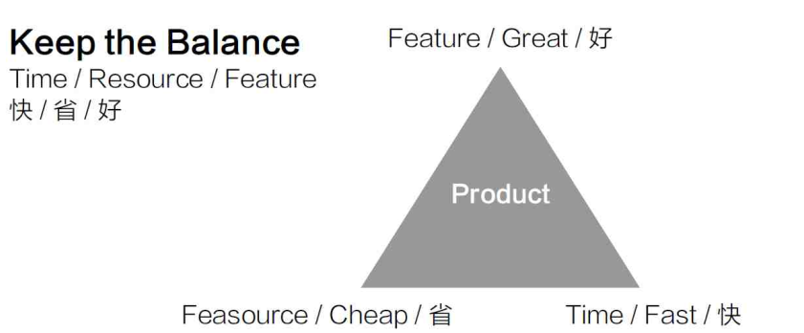
多？快？好？省？

Slide 23
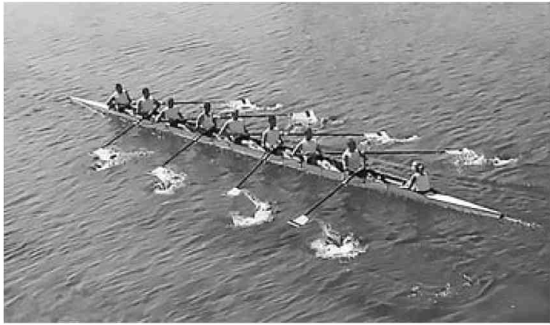
如果一个团队全是熟练工作的大神，那么PM还有必要存在吗？
全局把控VS细节精致到位

Slide 24
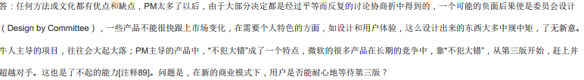
PM的副作用是什么？
PM的能力问题&领导力问题
PM的协调能力

Slide 25
THANK YOU
PM

